Slide 1
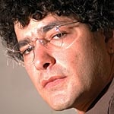
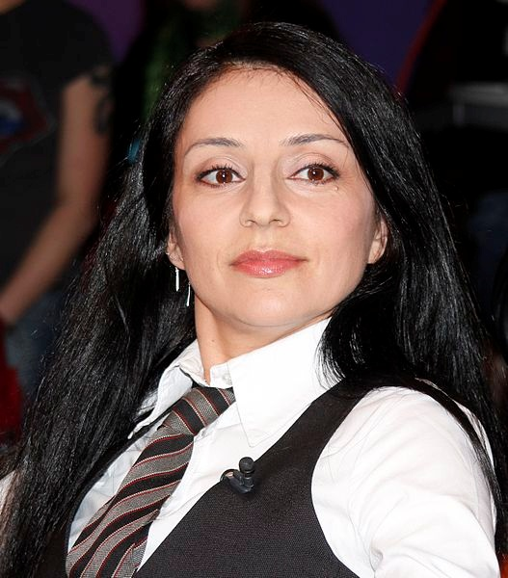
Ausgesetz auf deutschen KUnstler einwanderten aus der TUrkei
Yimalz Arslan
Yasemin Samdereli

Slide 2
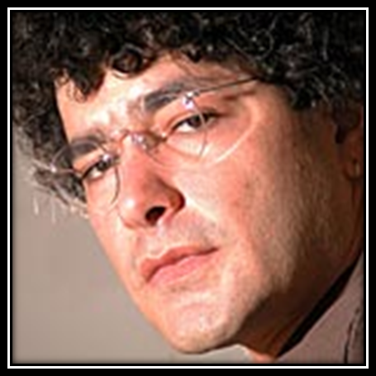
Yimalz Arslan
Yilmaz Arslan ist ein preisgekrönter
deutscher Filmregisseur, Filmautor,
und Filmproduzent.
Der Autor ist in einer kurdischer Familie im Kazanli (Süden Türkei) geboren.
Er wanderte in Osten Deutschland im 1975.
Er begannt mit Theater : er schaffte die Theatergesellschafft Sommer-Winter im 1988.
Im 1988 realiziert er seinen ersten Theaterstück : Powerlessness of Everyday Life

Slide 3
Im 1992 realiziert er seinen ersten Film : Langer Gang. Er ist der Drehbuchautor, der Schauspieler und der Produktor für diesen Film.
Für diesen erhielt er auf dem Filmfestival San Sebastian den Preis für das „Beste Regiedebüt“.
Bereits bei seinem zweiten Film Yara (1998), der ebenfalls auf Festivals ausgezeichnet wurde, ist Arslan Produzent, Autor und Regisseur in Personalunion.
Die Filmproduktionsfirma Arslans, Yilmaz Arslan Filmproduktion GmbH, realisiert auch Filme anderer Autoren.
Seine Filme sind mit seinen Erfahrung auf Einwanderung erfüllt. Seine Filme sprachen auf Einwanderung.

Slide 4
Seine Filme
1988 : Powerlessness of Everyday life (Theaterstück)
1992 : Langer Gang
1999 : Yara
2002 : Angst isst Seele auf
2005 : Brudermord

Slide 5
Yasemin Samdereli
Yasemin Samdereli ist 1973 in Dortmund geboren.
Sie ist eine deutsche Filmregisseurin und Drehbuchautorin mit türkischen Wurzeln.
Samdereli Familie wohnt in Tuceli, eine Türkei’s Provinz.
Samdereli absolvierte ein Studium an der Hochschule für Fernsehen und Film München.
Im 1993 arbeitete sie als Regiessassistentin, Drehbuchautorin und Regisseurin.
Von 1994 bis 1998 freie Mitarbeiterin der Bavaria Film für
Im 1999 arbeitete die Filmregisseurin zudem für verschiedene Medien-AGs als freie Lektorin.
2002 drehte Şamdereli nach einem eigenen Drehbuch für ProSieben die Multi-Kulti-Liebeskomödie Alles getürkt! mit Bürger Lars Dietrich und Türkiz Talay in den Hauptrollen.

Slide 6
2002 drehte Şamdereli nach einem eigenen Drehbuch für ProSieben die Multi-Kulti-Liebeskomödie Alles getürkt! mit Bürger Lars Dietrich und Türkiz Talay in den Hauptrollen.
Samdereli absolvierte ein Studium an der Hochschule für Fernsehen und Film München.
Am 2010 drehte Yasemin Samdereli ihren ersten Film Almanya – Wilkommen in Deutschland.
Almanya – Willkommen in Deutschland wurde mit dem Deutschen Filmpreis für das beste Drehbuch und dem Filmpreis in Silber in der Kategorie Bester Film ausgezeichnet.
Seine Premiere feierte der Film auf der Berlinale 2011, wo er im Wettbewerbsprogramm außer Konkurrenz lief.
Im selben Jahr wurde Almanya – Willkommen in Deutschland mit dem Deutschen Filmpreis für das beste Drehbuch und dem Filmpreis in Silber in der Kategorie Bester Film ausgezeichnet.

Slide 7
Ihnen Filme als Regisseurin
1994 : Schlüssellöcher
1995 : Lieber Gott
1996 : Lachnummern
1999 : Kismet
2003 : Alles getürkt
2004 : Sextasy
2007 : Ich Chef, du nix
2011 : Almanya – Wilkommen in Deutschland

